Slide 1

Муниципальное автономное общеобразовательное учреждение
«Средняя общеобразовательная школа №3»
Проектная работа:
«ПУТЬ К ОЛИМПУ»

Slide 2
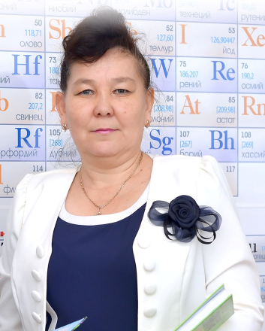
Визитная карточка
Романова Ирина Васильевна
31.01.1971 года рождения
Образование:
высшее , окончила в 1994 г. КГПИ
по специальности:
учитель биологии и химии,
высшая квалификационная категория
Занимаемая должность и дата назначения на эту должность:
Учитель биологии и химии- 1994 г.
Стаж педагогической работы- 37 лет

Slide 3
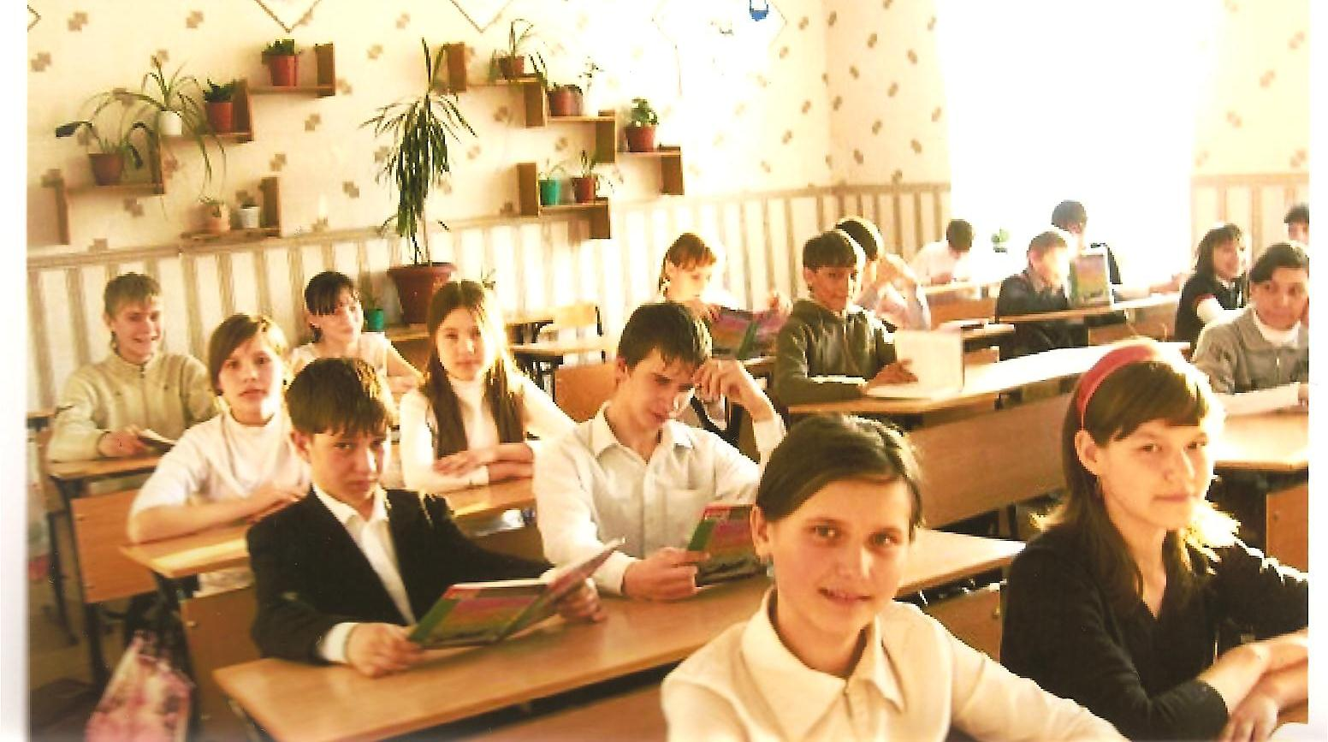
Олимпиадное движение —
это часть большой и серьезной работы по развитию талантов, интеллекта и одарённости школьников.

Slide 4
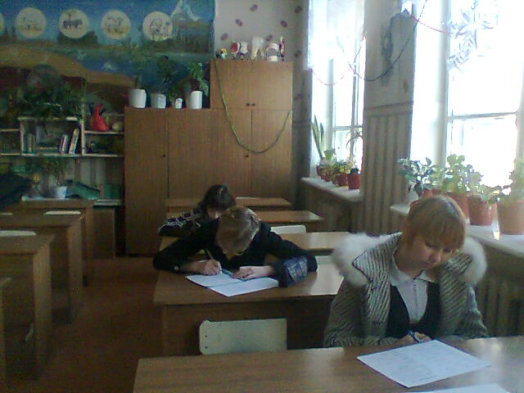
Предметные олимпиады
— это состязания среди школьников, в ходе которых они должны продемонстрировать свои знания и умения по тому или иному школьному предмету. Проводятся олимпиады для того, чтобы выявлять талантливых школьников, а также вызвать интерес к научным знаниям.

Slide 5
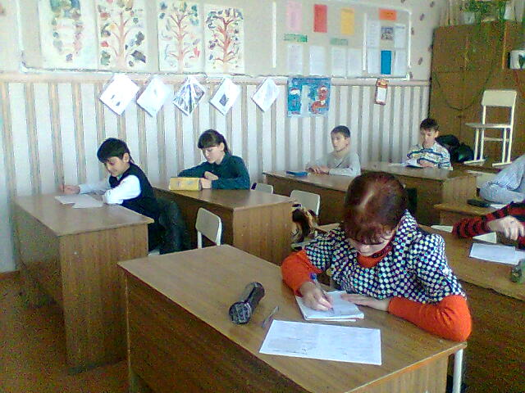
Образовательный стандарт ориентирует учителя на организацию учебного процесса, в котором ведущая роль отводится самостоятельной познавательной деятельности учащихся, предусматривает формирование у школьников умений, универсальных способов деятельности и ключевых компетенций.

Slide 6
ЦЕЛЬ ПРОЕКТА
- создать модель работы с одаренными детьми, в условиях современной школы для подготовки их к успешному выступлению на предметных олимпиадах
- подготовка учащихся к самостоятельной деятельности, развитие и воспитание широко образованной, культурной, творческой, инициативной и предприимчивой личности

Slide 7
ЗАДАЧИ ПРОЕКТА:
- разработать оптимальный план выявления одаренных детей;
- изучение теоретических и практических подходов к работе с одаренными детьми при подготовке их к предметным олимпиадам;
-внедрение новых образовательных технологий для развития биологических данных у обучающихся;
- создание пространства для самовыражения учащихся;
- разработка и апробация научно – методических материалов по формированию и развитию компетентностей учащихся;

Slide 8
Модель одаренного ученика
Имеет способность
к прогнозированию
Умеет четко излагать свои мысли
Имеет оригинальность и гибкость мышления
Имеет способность к творческому мышлению
Имеет склонность к самостоятельному поиску решений
Одаренный ученик
Обладает повышенной интеллектуальной одаренностью
Умеет рационально организовать свой труд, владеет разными способами контроля и самоконтроля
Обладает возрастным опережением
Умеет анализировать и синтезировать полученную информацию
Обладает высокими коммуникативными способностями

Slide 9
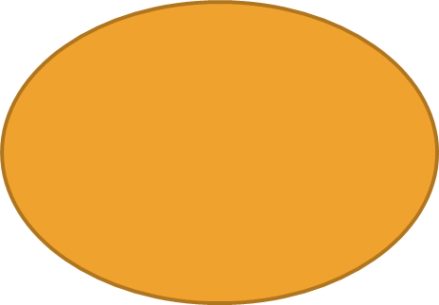
МОДЕЛЬ РАБОТЫ
С ОДАРЕННЫМИ ДЕТЬМИ
Информационные технологии
Библиотека, Интернет
Проект
Положительные эмоции
Учитель- ученик
Турниры и конкурсы
Урок
Олимпиады

Slide 10
Методы и средства обучения
базируются на основных положениях
концепции развивающего обучения:
Усвоение «знаний-умений-навыков» из цели образования превращается в средство развития способностей;
На смену «субъект-объектной» логике воздействия на ученика приходит логика содействия, сотрудничества;
Учащийся становится субъектом своего собственного развития;
Требование соответствия образовательных технологий природным закономерностям развития личности

Slide 11
Проектные
Проблемные
Исследовательские
Методы творческого характера
Поисковые
Эвристические

Slide 12
В период подготовки к олимпиадам у учащихся развиваются метапредметные компетентности:
умение длительное время (прочность знаний) сохранять и систематизировать тематическую информацию;
умение понимать задания в различных формулировках и контекстах;
умение аргументировать собственную точку зрения;
умение находить, исправлять и анализировать ошибки в ответах заданий;
умение оценивать достоверность полученной информации.

Slide 13
ЛОГИЧЕСКАЯ ЦЕПОЧКА РАЗВИТИЯ ОЛИМПИАДНЫХ ДЕТЕЙ.
Знаю
могу применить
владею способами
применения
имею своё отношение

Slide 14
Олимпиадная подготовка
4.Самоподготовка
1.Отбор учащихся
Направления деятельности
2.Теоретическая подготовка
3.Практическая подготовка

Slide 15
Подготовка школьников к олимпиадам
подготовка к олимпиаде должна быть систематической;
элективные курсы целесообразнее использовать не для обсуждения вопросов теории, а для развития творческих способностей детей;
индивидуальная программа подготовки к олимпиаде для каждого учащегося;
уделить внимание совершенствованию и развитию у детей экспериментальных навыков, умений ;
применять знания в нестандартной ситуации, самостоятельно моделировать свою поисковую деятельность при решении экспериментальных задач.

Slide 16
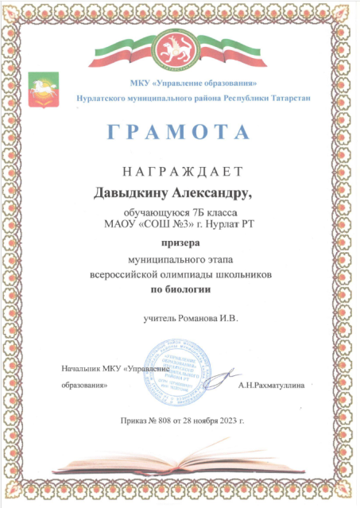
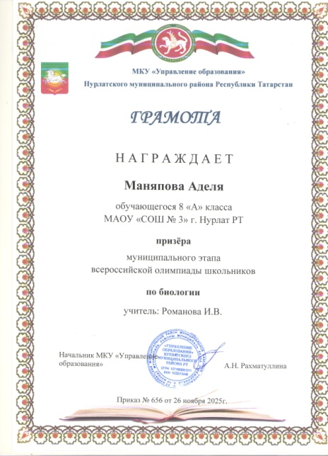
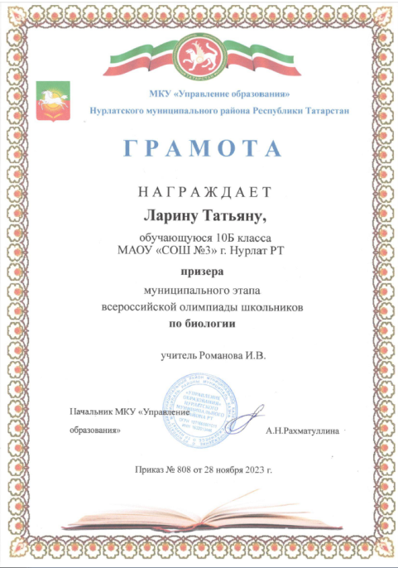
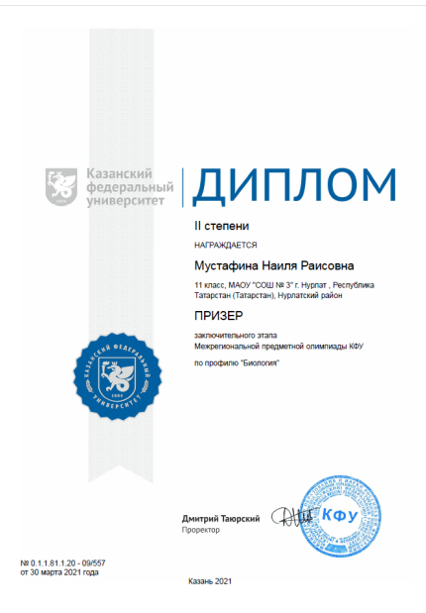
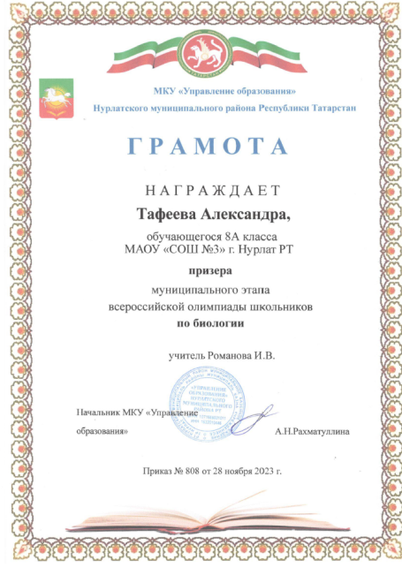
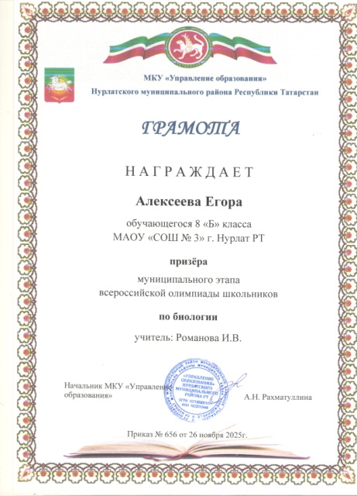
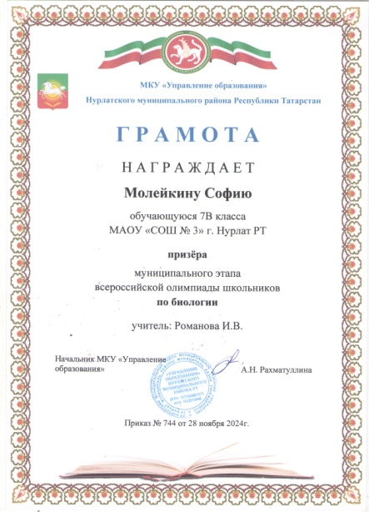
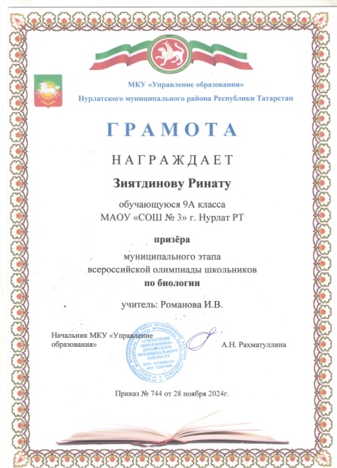
Результаты участия в олимпиадах и конкурсах.

Slide 17
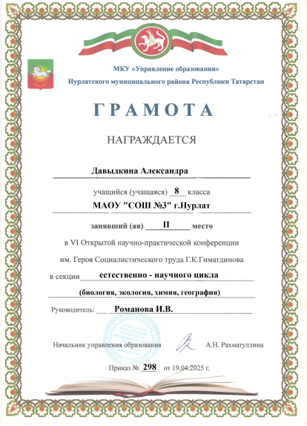
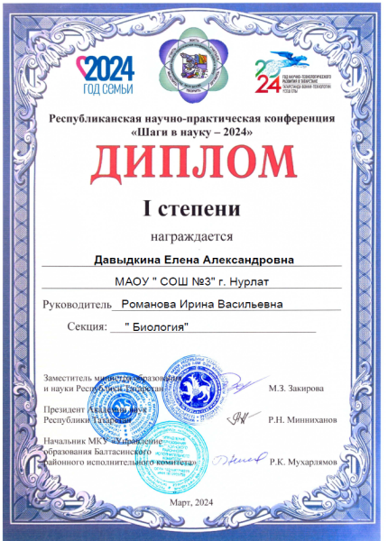
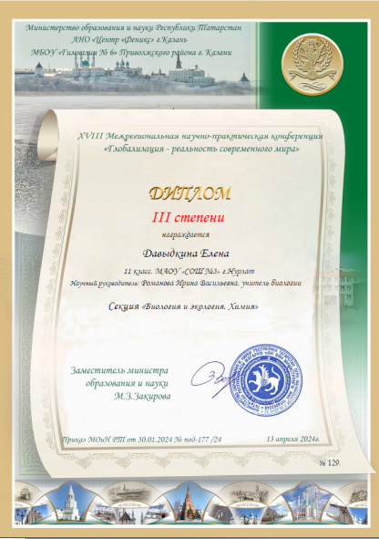
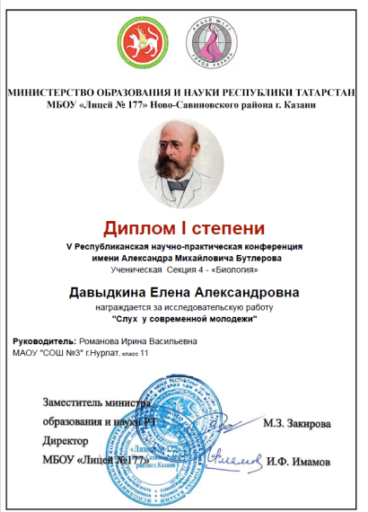
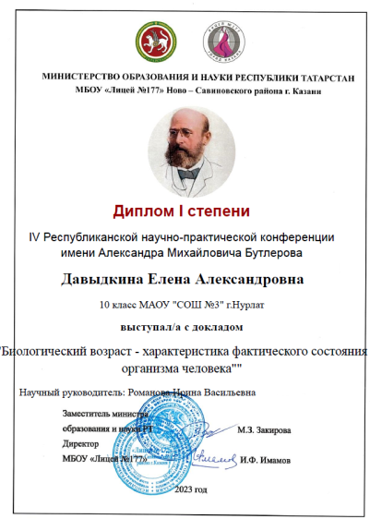
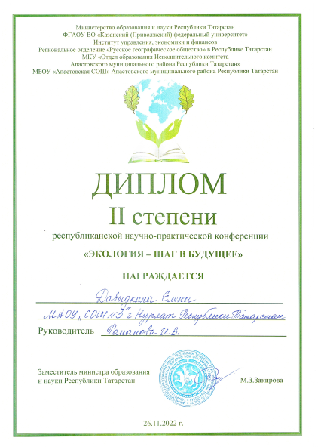
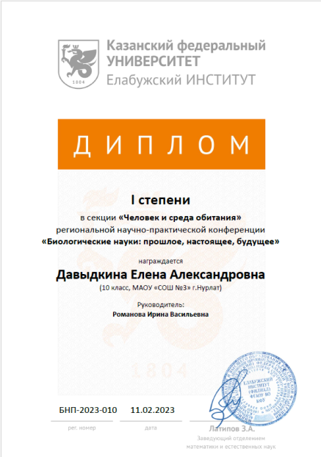
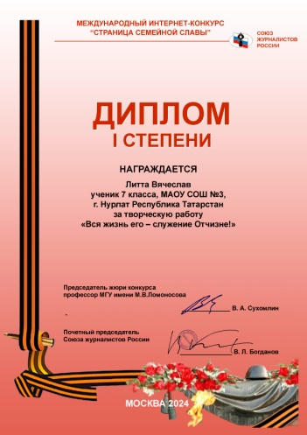

Результаты участия в олимпиадах и конкурсах.

Slide 18
Ожидаемые конечные результаты проекта:
совершенствование системы работы с одаренными детьми;
создание условий для целенаправленного выявления, поддержки и развития одаренных детей
обеспечение каждому ребенку равных стартовых возможностей в реализации интересов;
стимулирование мотивации развития способностей;
проведение конкурсов, конференций, олимпиад; увеличение числа детей, активно занимающихся творческой, интеллектуальной деятельностью; приобретение навыков саморазвития.

